Slide 1
Accreditamento KA1-2023-1-IT02-KA120-ADU-000186304 KA121-ADU-0829AC67
Consorzio USR

Slide 2
Per saperne di più su Erasmus+

Slide 3
Il nostro progetto
Il nostro progetto è un KA1 ACCREDITAMENTO CONSORZIATO
IL CODICE DI PROGETTO E’ KA1-2023-1-IT02-KA120-ADU-000186304
HA DURATA TRIENNALE, MA PUO’ VALERE oltre il 31 DICEMBRE 2027
L’ACCREDITAMENTO E’ DELL’USR LOMBARDIA.

Slide 4
Partner del Consorzio
Partecipano al Consorzio i seguenti partner:
ISTITUTO MOSE’ BIANCHI DI MONZA , che è anche la scuola cassiera e che gestirà tutti i processi legati alla erogazione dei fondi per le mobilità.
ISTITUTO SUPERIORE FRISI DI MILANO
CPIA DI PAVIA, DI LODI, DI MANTOVA, DI VARESE
BIBLIOTECA DI TREVIOLO
ASSOCIAZIONE NON PROFIT METIVA LOMBARDIA

Slide 5
Gestione del progetto
E’ formato un team costituito da:
Andrea Angelone
Persona di contatto USR Lombardia
Dirigente Scolastico Annalisa Silvestri
dell’Istituto Cassiere
DSGA Anna Labruna,
dell’Istituto Cassiere
Rosario Genovese,
persona di contatto dell’Istituto Cassiere
Caterina Runfola, Ambasciatrice EDA, Metiva Lombardia
Viviana Vitari, Ambasciatrice EDA, Comune di Treviolo

Slide 6
LE MOBILITA’ PREVISTE
Docenti, educatori: 40 + 10 amministrativi
50 MOBILITA’ IN TUTTO
20 mobilità per i CPIA (20:4)
12 mobilità per le scuole e per USR (12:3)
5 mobilità per Metiva
3 per la Biblioteca di Treviolo
Discenti accomopagnati da 2 docenti per gruppo
80 MOBILITA’ IN TUTTO
30 per i CPIA (30:4)
40 per le scuole (20:2)
5 per Metiva
5 per la Biblioteca di Treviolo

Slide 7
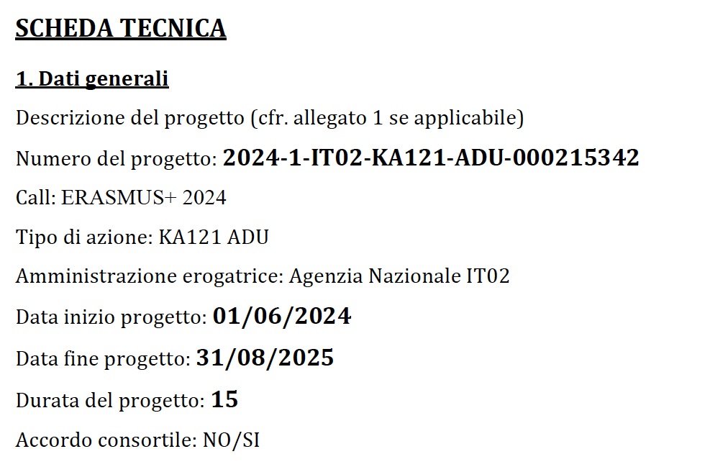
Il periodo entro il quale devono essere effettuate le mobilità
Abbiamo il kick off meeting dal 23 al 24 ottobre 2024

Slide 8
Totale della sovvenzione al 100%

Slide 9
Importo ricevuto : 80%

Slide 10
Le mobilità effettive

Slide 11
file di excel proposta

Slide 12
Step di gestione
-
- Accesso alla piattaforma dei servizi e compilazione della documentazione necessaria per accendere la convenzione con l’AN
-Condivisione dei documenti e della normativa per la gestione delle mobilità: sarà consegnato un vademecum a ciascun partecipante con tutte le specifiche della mobilità, previa formazione di gruppo.
- Realizzazione del sito di progetto
- Apertura spazio collaborativo su EPALE
- Apertura spazio social per la comunicazione
- L’USR avrà cura della piattaforma di disseminazione Erasmus Plus

Slide 13
Step di gestione
- Apertura di uno spazio drive nel quale inserire i documenti dei partecipanti, suddivisi per tipologia di mobilità.
-Formazione ex ante dei gruppi: a questa formazione parteciperanno anche le persone di contatto di ogni partner.
La gestione delle mobilità sarà a carico del team Erasmus. Sarà predisposta una mappatura delle mobilità per ogni partner, in modo da programmare con esattezza le partenze individuali o di gruppo , rispetto ai corsi da frequentare e alle altre attività (job shadowing e teaching assignment) da realizzare all’estero.

Slide 14
Step di gestione
- All’interno di ogni organizzazione partner sarà definito un GRUPPO, coordinato dalla persona di contatto, per il monitoraggio delle attività e per la diffusione dei risultati all’interno di ogni Ente.
- Il GRUPPO Erasmus predisporrà eventi di disseminazione all’interno del Consorzio e all’esterno del Consorzio per promuovere la pubblicità dei risultati, insieme al Team Erasmus del progetto.

Slide 15
Gruppi Erasmus
Monitoraggio
Diffusione e impatto
Team Erasmus
Mappatura mobilità
Disseminazione in itinere e finale
Gruppi Erasmus
Monitoraggio
Diffusione e impatto

Slide 16
Documentazione
Per ogni mobilità sarà necessario redigere l’Accordo – allegato VI – e il Learning Agreement.
L’Accordo dovrà essere firmato dal rappresentante legale dell’Ente e dal partecipante, vidimato dalla scuola cassiera, che provvederà a trasferire direttamente il grant all’Ente partner , che provvederà a gestire le mobilità.
L’Accordo va conservato nella segreteria del Partner ed è redatto in duplice copia ( uno per la scuola e uno per il partecipante): nell’allegato sono specificati tutti gli accordi per l’attribuzione del grant e le regole per il suo utilizzo.

Slide 17
Il beneficiary module
La piattaforma sarà gestita direttamente dalla scuola cassiera che registrerà le mobilità e trasferirà il grant all’Ente partner.
Dovrà esserci un flusso comunicativo chiaro e veloce per la gestione delle mobilità, relativamente al trasferimento delle somme all’Ente e al flusso dei dati inerenti al partecipante.
Ogni Ente provvederà autonomamente all’organizzazione delle mobilità: pagamento del corso direttamente al Provider, con la emissione della fattura, trasferimento delle somme previste per accomodation and meals al partecipante, controllo della documentazione al rientro dalla mobilità.

Slide 18
Documentazione
Il Learning agreement è il documento che va redatto in triplice copia e che va firmato anche dall’host Institution.
( una copia per il partner, una per il partecipante e una per l’host)
Saranno diramate istruzioni per la gestione del budget e per la conservazione della documentazione utile per dimostrare le spese del grant.

Slide 19
Esempio di Drive
All’interno della cartella USR Accreditamento Adulti, troveremo le diverse cartelle:
- La gestione del budget
- I materiali utili per redigere i report intermedi e finali ( sono i diari di bordo della persona di contatto)
- L’impatto con tutte le registrazioni delle azioni
- La gestione delle mobilità, che conterrà le cartelle dei singoli partecipanti
- I documenti di Indire, con tutti i riferimento normativi
- La disseminazione contenente atti e riferimenti alla pubblicità dei risultati

Slide 20
Riunioni
Il team di progetto organizzerà una volta ogni due mesi delle riunioni con tutte le persone di contatto per avere informazioni circa la gestione e l’andamento delle mobilità, per tenere sotto controllo tutti i processi, soprattutto quelli legati alla ricaduta nelle singole organizzazioni e nell’intero Consorzio. Le riunioni saranno online e useremo la piattaforma della scuola cassiera.

Slide 21
Quali bisogni?
I bisogni che abbiamo evidenziato nel progetto sono:
1. nonostante lo sforzo di creare processi inclusivi, ancora è difficile utilizzare strumenti e metodologie inclusive efficaci per stranieri e migranti;
2.le metodologie didattiche per l'insegnamento della lingua madre come L2 e della lingua straniera come strumento veicolare di comunicazione tra etnie diverse, non sono ancora al passo con le novità digitali;
3. si nota nei discenti una debolezza nelle competenze di vita , sia nel gestire la complessità della società, sia nell'affrontare le incertezze della vita. Questo aspetto si è acuito dopo la pandemia.

Slide 22
4. occorre uscire dalla propria autoreferenzialità per confrontarsi con il territorio e con l'Europa, per migliorare i processi attraverso un confronto costante e costruttivo, soprattutto a livello delle policies locali.

Slide 23
Quali obiettivi?
Rispetto ai bisogni evidenziati, questi sono gli obiettivi:
Area inclusione: Implementate competenze metodologiche dei docenti e degli educatori per migliorare l'offerta formativa in educazione formale e non formale in contesti maggiormente inclusivi.
Area Linguistica: Migliorate competenze dei discenti nella lingua italiana come L2 e nella lingua straniera come lingua veicolare. Migliorate competenze metodologiche dei docenti.
Migliorate competenze di vita dei docenti e dei discenti adulti, attraverso percorsi di recupero del sé e delle proprie life skills.

Slide 24
Migliorati processi per aumentare l'internazionalizzazione del Consorzio e dei singoli partner.

Slide 25
QUALI ATTIVITA’?
corsi di formazione per migliorare le competenze metodologiche per favorire l'inclusione Obj1.
corsi di formazione per migliorare le competenze metodologiche per i docenti di italiano come lingua L2 e per la lingua straniera Obj2
corsi di formazione per migliorare le competenze metodologiche per insegnare tenendo conto delle Raccomandazioni 2018 sulle life skills e sulla cittadinanza. Obj3
corsi di formazione per rendere i partner e il Consorzio stesso più internazionale ed Europeo. Obj4
attività di job shadowing per osservare le buone prassi in uso
Attività di teaching assignment

Slide 26
QUALI ARGOMENTI?
metodologie inclusive, insegnamento della lingua madre come L2, insegnamento della lingua straniera, approcci didattici per lo sviluppo delle life skills , orientamento.
attività di teaching assignment per effettuare attività di insegnamento all'estero, con particolare riferimento all'insegnamento della lingua madre come L2 e alla lingua straniera.
abbiamo considerato l'uso delle ICT come obiettivo trasversale, anche perchè in ogni realtà formativa ed educativa l’uso delle ICT e dell'Intelligenza Artificiale ormai è all'ordine del giorno.
saranno invitati esperti del settore EDA, come già indicato nelle precedenti sezioni.

Slide 27
Quando inizieranno le mobilità?
Una volta ottenuta la firma della Convenzione da parte dell’AN, sarà assegnato l’80% del budget alla scuola cassiera.
Le mobilità potranno iniziare a novembre 2024 e terminare entro il 31.8.2024.

Slide 28
I requisiti dei partecipanti
I criteri di selezione del PERSONALE sono:
- essere in servizio come personale ITI
- non andare in pensione nel prossimo triennio ( per garantire l'impatto) – si chiede deroga per le persone di contatto delle singole scuole partner -
- conoscenza della lingua inglese : A2/B1 per corsi, B2 per job shadowing e teaching assignment.
- priorità ai docenti di sostegno per le attività inclusive
a parità di punteggio avrà la precedenza il partecipante più giovane.

Slide 29
I requisiti dei partecipanti
I criteri di selezione dei learners sono:
Priorità alle persone con fewer opportunities ( almeno il 60%)
Essere a posto con i documenti validi per l’espatrio
Possono partecipare gli over 16 purchè iscritti al CPIA e i minori non accompagnati
a parità di punteggio avrà la precedenza il partecipante più giovane.

Slide 30
Il bando per la partecipazione alle mobilità
Per i docenti delle scuole
Per le persone degli Enti non scuole
Per i learners

Slide 31
Come saranno attribuite le borse
La scuola coordinatrice pagherà il corso per il partecipante.
La scuola, una volta definito il budget per il volo e per il soggiorno, fornisce al partecipante la quota che egli spende per pagare il volo e l’albergo.
Al rientro dalla mobilità, la scuola rimborserà al partecipante le spese sostenute.

Slide 32
Buon viaggio!

